Slide 1
用例图

Slide 2

单选题
1分
数据流图中的哪个元素表示静止的数据，即系统需要保存的数据？
A
数据流
B
过程
C
数据存储
D
外部实体
提交

Slide 3
单选题
1分
在数据流图中，哪个元素代表与系统有交互关系的人、部门、外部系统或组织？
A
数据流
B
过程
C
数据存储
D
外部实体
提交

Slide 4
单选题
1分
数据流图中的“=”符号通常用于表示什么？
A
数据流
B
过程
C
数据存储
D
外部实体
提交

Slide 5
单选题
1分
数据流图中的“〇”符号通常用于表示什么？
A
数据流
B
过程
C
数据存储
D
外部实体
提交

Slide 6

2.1 识别参与者(Actor)
识别参与者
关键词：边界
参与者：在系统之外，透过系统边界与系统进行有意义交互的任何事物

Slide 7
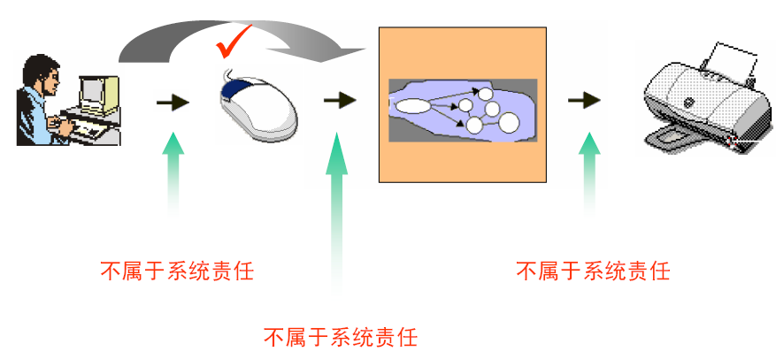
要点：与系统进行信息交互

Slide 8
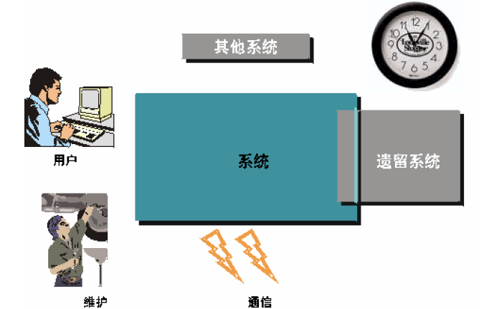
要点：任何事物

Slide 9
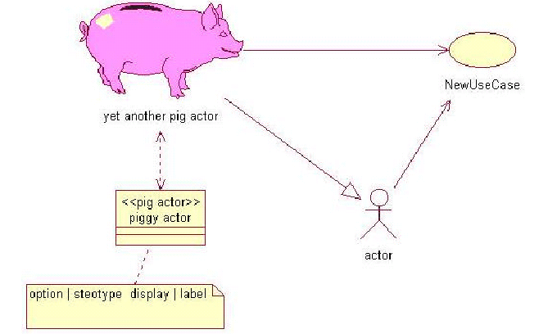
任何事物：小人与圣小猪-1

Slide 10
参与者的命名
对参与者赋予能更好地表达其角色(作用)的名称
不好的参与者命名的例子：用职务名称和个人姓名来命名
例如，张三、老李、校长、科长…
若使用系统的人（职务名称）变化的话，就不是参与者了
好的参与者命名的例子：用能知道其角色的名称来命名
例如，学生、订单管理员、维护部门…
即使使用系统的人改变，从系统来看，使用者的角色（作用）是相同的。

Slide 11
参与者之间的关系：泛化
参与者可以通过泛化关系来定义，在这种泛化关系中，一个参与者的抽象描述可以被一个或多个具体的参与者所共享
如系统中经理可以参加雇员的所有用例

Slide 12
思考：识别参与者？
某短信系统：用户如果预定了天气预报短信，系统每天定时给他发天气短信；如果当天气温低于0度，还要提醒用户注意防寒；
在这个叙述里，谁是该短信系统的参与者？用户？时间？气温？……
Notes:
时间
气温不是，仅是一个条件

Slide 13
单选题
1分
描述一个在线购物网站。请问在这个系统中，谁是可能的参与者？
A
商家
B
搜索引擎
C
购物车
D
支付网关
提交

Slide 14
单选题
1分
在图书馆管理系统中，谁可能会与系统交互以借阅书籍？
A
图书管理员
B
图书馆建筑
C
书籍索引卡片
D
图书馆内的椅子
提交

Slide 15
单选题
1分
在一个健康追踪应用中，谁可能是与系统交互以记录饮食和运动数据的参与者？
A
健身教练
B
智能手机
C
用户（即追踪健康数据的人）
D
健身房
提交

Slide 16
用例
用例是对一组动作序列（包括变体）的描述，系统执行这些动作序列来为参与者产生一个可观察的结果值。
名称：
Notes:
，

Slide 17
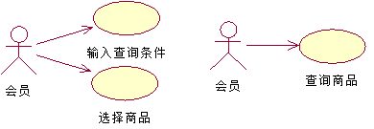
要点：有意义的目标

Slide 18

要点：结果值由系统生成
系统需要处理的，由系统生成

Slide 19
要点：用户观点而非系统观点
用户观点
系统观点

Slide 20
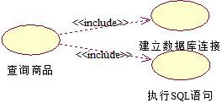
用例粒度（续）
把步骤当用例
把系统活动当用例

Slide 21
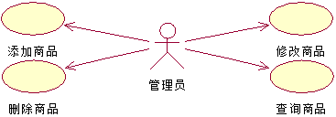
用例粒度：四轮马车
四轮马车CRUD：C(Create)、R(Read)、U(Update)、D(Delete)
所有业务最终对会成为CRUD？
CRUD能为Actor提供价值？
CRUD掩盖业务，锐变成关系数据库的建模
“系统就是数据的增删改查”
关心数据的存储和维护，反而忽略了用户的目的

Slide 22

用例粒度：四轮马车（续）
灵活处理CRUD
可以把包含复杂交互的路径独立出去形成用例

Slide 23
单选题
1分
在一个在线购物系统中，用户浏览商品并添加到购物车。请问以下哪项最可能是该系统的用例？
A
商品搜索
B
用户登录
C
支付处理
D
商品库存更新
提交

Slide 24
单选题
1分
在图书馆管理系统中，图书馆员需要管理图书的借阅和归还。请问以下哪项最可能是该系统的用例？
A
图书分类
B
读者注册
C
图书借阅
D
系统维护
提交

Slide 25
单选题
1分
在一个在线银行系统中，用户需要查看账户余额和交易历史。请问以下哪项最可能是该系统的用例？
A
开设新账户
B
转账操作
C
查看账户信息
D
银行系统安全验证
提交

Slide 26
思考：识别用例-1
Email客户端（如：outlook），A在北京发邮件给上海的B，系统提醒B你有“新邮件”，B收邮件
用例是一个完整的交互
用例之间没有顺序的关系

Slide 27
思考：识别用例-2

Slide 28
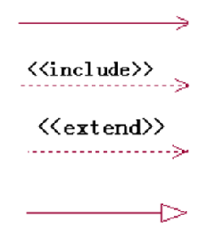
关系--Relationship
四种基本关系：
关联（association）
包含（include）
扩展（extend）
泛化（generalization）

Slide 29

关联关系：参与者和用例
参与者和用例之间的关联关系：参与者参与用例的执行
箭头（关联的方向）并不代表数据流或业务流的方向
箭头代表通信的发起方
箭头由通信的主动方指向被动方，或者说不带箭头的一方会受到带箭头一方的影响
不带箭头意味着没有考虑这种影响的方向

Slide 30
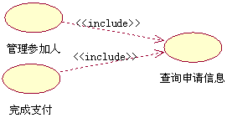
用例关系：包含
包含：表示某个用例中包含了其他用例的行为
从两个或多个用例行为中提取公共部分的能力，主要用于支持用例行为的复用

Slide 31
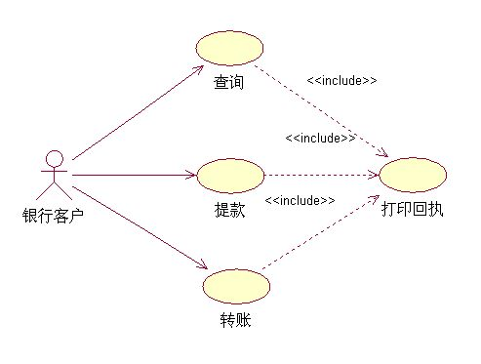
关系--Relationship
两个以上用例有共同功能，可分解到单独用例，形成包含依赖；
包含用例
Notes:
运用包含关系，通过把公共的行为放到他自己的一个用例中，可以避免描述相同的事件流。

Slide 32
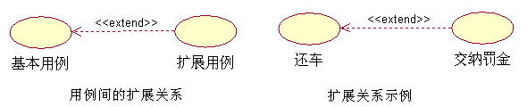
关系--Relationship
扩展（extend）（是一种依赖关系，加了版型<<extend>>）
一个用例（在某些扩展点上）扩展另一个用例的功能，构成新用例；箭头方向由扩展用例指向被扩展用例（基本用例）；
扩展用例依赖与被扩展用例（基本用例），只是部分片段组成，不是完整的独立用例，无法单独执行；
扩展用例不一定每次都被执行和调用（吃饭前也可以不洗手），而被包含用例每次必须执行。
Notes:
汽车租赁系统用例图(部分)。基本用例是“还车”，扩展用例是“交纳罚金”。如果一切顺利汽车可以被归还，那么执行“还车”用例即可。但是如果超过了还车的时间或汽车受损，按照规定客户要交纳一定的罚金，这时就不能执行提供的常规动作。因此可以在用例“还车”中增加扩展点，即特定条件为超时或损坏，如果满足条件，将执行扩展用例“交纳罚金” 。

Slide 33
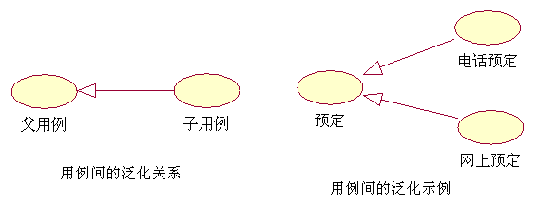
关系--Relationship
泛化关系Generalization
代表一般与特殊的关系。（类似与继承）
在用例泛化中，子用例表示父用例的特殊形式，子用例继承了父用例的行为和属性，也可以增加新的行为和属性或覆盖父用例中的行为。
Notes:
用例也是一种类，类之间的继承和被继承关系在用例之间也存在。子用例继承父用例的行为和含义；子用例还可以增加或覆盖父用例的行为；子用例可以出现在父用例出现的位置
用例之间的泛化关系用一条带有大的空心三角形箭头的有向实线表示

Slide 34
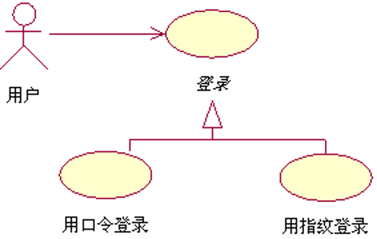
用例关系：泛化
泛化：表示子用例继承了父用例
用例间的泛化关系表明子用例继承父用例中定义的所有属性、行为序列和扩展点，并且参与父用例中所有的关系

Slide 35
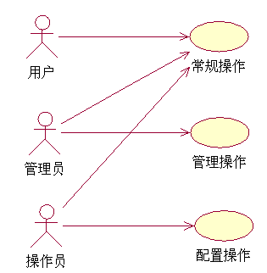
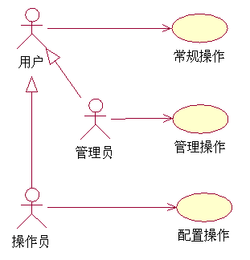
例如在需求分析中常见的权限控制问题（如下图所示）:
一般的用户只可以使用一些常规的操作
管理员除了常规操作之外还需要进行一些系统管理工作
操作员既可以进行常规操作又可以进行一些配置操作。
参与者泛化
Notes:
可以减少用例图中关联的个数，简化用例图

Slide 36
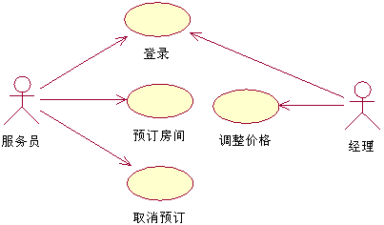
实例分析：旅店预订系统

Slide 37
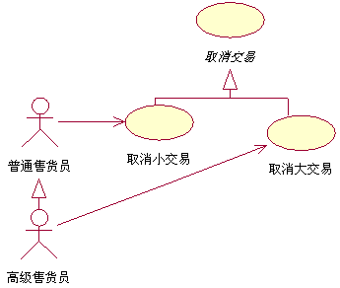
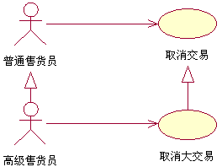
慎重用例间的泛化关系

Slide 38
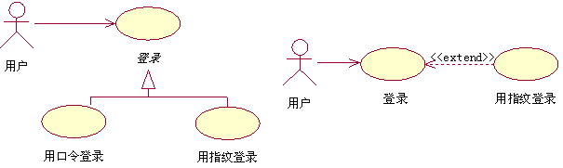
将泛化转换成扩展

Slide 39
单选题
1分
在一个图书馆管理系统的用例图中，当用户想要借阅书籍时，他们需要先登录系统。请问这描述的是哪种关系?
A
泛化关系
B
包含关系
C
扩展关系
D
无法描述
提交

Slide 40
单选题
1分
在一个学生管理系统的用例图中，有一个基本用例是“查看学生信息”，而在某些情况下，系统管理员可能想要导出这些信息。请问这描述的是哪种关系？
A
泛化关系
B
包含关系
C
扩展关系
D
关联关系
提交

Slide 41
单选题
1分
在一个订单处理系统的用例图中，处理订单的过程中需要验证订单信息和计算总价。请问这描述的是哪种关系？
A
泛化关系
B
包含关系
C
扩展关系
D
关联关系
提交

Slide 42
单选题
1分
在一个在线银行系统的用例图中，有一个用例“转账”，而另一个用例“发送转账通知”是在转账成功后触发的。请问这描述的是哪种关系？
A
泛化关系
B
包含关系
C
扩展关系
D
关联关系
提交

Slide 43
单选题
1分
在一个图书馆管理系统的用例图中，有一个用例“读者借书”，当借书超过一定数量时，会有一个用例“收取额外费用”。请问这两个用例之间最可能的关系是什么？
A
泛化关系
B
包含关系
C
扩展关系
D
关联关系
提交

Slide 44
单选题
1分
在一个在线学习平台的用例图中，有一个用例“在线课程学习”，还有一个用例“视频课程学习”。那么这两个用例之间最可能的关系是什么？
A
泛化关系
B
包含关系
C
扩展关系
D
关联关系
提交

Slide 45
用例描述----事件流
用事件流更详细的描述用例的功能
主要组成
用例名称
简要说明
前提条件
后置条件
主事件流/其他事件流

Slide 46
用例描述
用例名称
表明用例的用途，如“借阅图书”、“归还图书”。
简要说明
对该用例进行说明，描述用例作用。注意语言简要，使用自然语言。
前置条件
执行用例之前必须满足的条件。
后置条件
用例结束后执行的动作，比如一个用例结束后必须运行另外一个用例。并不是每个用例都有后置条件

Slide 47
用例描述
扩展点
如果包括扩展用例，则写出扩展用例在什么情况下使用。应该在编写事件流的同时编写。
基本事件流
描述执行用例功能的具体步骤。事件流关注系统做什么，而不是怎么么做，它是从用户角度写成的。
其它事件流（扩展事件流，错误事件流）
在变更工作方式、出现异常或发生错误的情况下所遵循的步骤。

Slide 48
用例描述
用例描述举例
以用例“新增书籍信息”为例，说明如何细化用例描述。
（1）用例概要描述
用例名称：新增书籍信息（UC01）。
简要说明：录入新购书籍信息，并自动存储建档。
事件流：基本事件流和扩展事件流
前置条件：用户进入图书管理系统。
后置条件：完成新书信息的存储建档。

Slide 49
用例描述
（2）详细描述
基本事件流
① 图书管理员向系统发出“新增书籍信息”请求。
② 系统要求图书管理员选择要新增的书籍是计算机类还是非计算机类。
③ 图书管理员做出选择后，显示相应界面，让图书管理员输入信息，并自动根据书名规则生成书号。
④ 图书管理员输入书籍的相关信息，包括：书名、作者、出版社、ISBN号、开本。页数、定价。是否有CD-ROM。
⑤ 系统确认输入的信息中书名没有重名。
⑥ 系统将所输入的信息存储建档。

Slide 50
用例描述
（2）详细描述
扩展事件流
⑤a)如果输入的书名有重名现象，则显示出重名的书籍，并要求图书管理员选择修改书名或取消输入
⑤a1)图书管理员选择取消输入，则结束用例，不做存储建档工作。
⑤a2)图书管理员选择修改书名后，转到5

Slide 51
用例描述
描述用例时易犯的错误
只描述参与者的行为，没有描述系统的行为。
只描述系统的行为，没有描述参与者的行为。
在用例描述中就设定对用户界面的设计要求。
描述过于冗长。

Slide 52
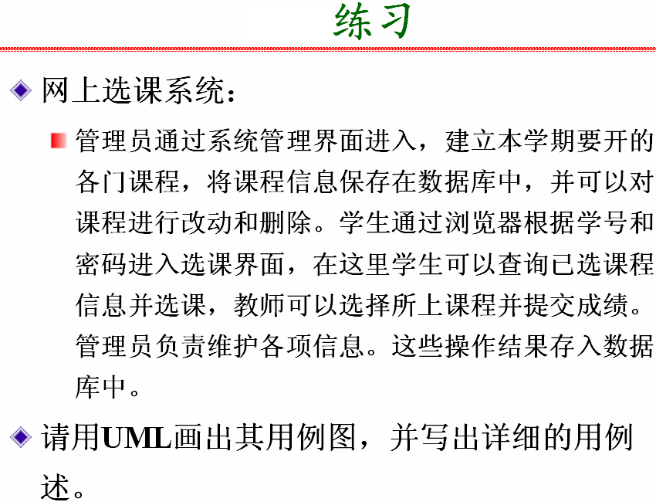

Slide 53
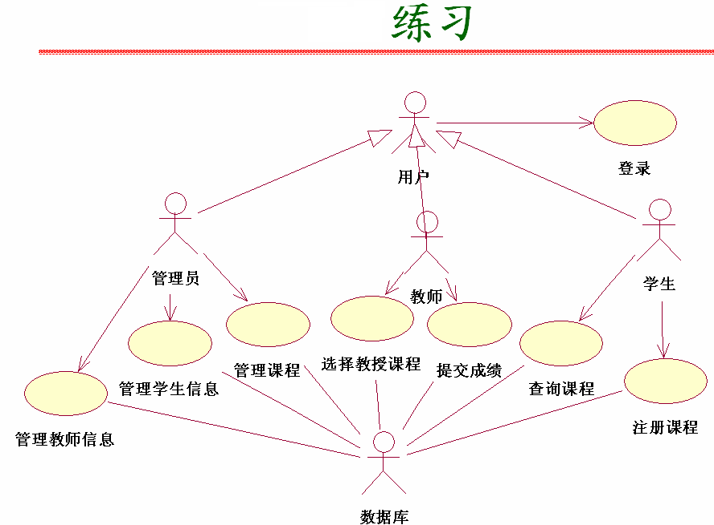

Slide 54
注册课程基本事件流
1.学生发出选课请求。
2.系统展示选课登录界面
3.学生提交学号和密码
4.系统验证
5.系统展示选课主界面，显示所有课程信息
6.学生选择课程
7.系统验证课程是否可选
8.系统提示课程选择成功，提示学生交费。
Notes:
1.学生发出选课请求。
2.系统展示选课登录界面
3.学生提交学号和密码
4.系统验证
5.系统展示选课主界面，显示所有课程信息
6.学生选择课程
7.系统验证课程是否可选
8.系统提示课程选择成功，提示学生交费。

Slide 55
扩展事件流
4 a1 系统验证失败，提示重新输入
a2 三次失败，拒绝访问。
a3 成功，转选课事件流第5步
7 a1 系统提示课程不可选及原因
a2 学生重新选课
a3 重新验证直至成功
a4 转选课事件流第8步

Slide 56
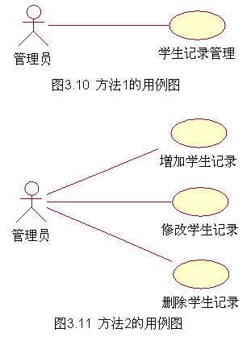
常见问题分析
问题:在一个系统中,有几个相似的功能,那么将他们放在同一个用例中,还是分成几个用例?假设有这样的需求,在学生档案管理中,管理员经常要做3件事：增加一条学生记录、修改一条学生记录、删除一条学生记录.如果要画出用例图,则以下两种方法哪种更合适?
Notes:
答: 从捕获用户需求的角度考虑,(教材)建议采用方法1.
采用方法2的一个主要问题是限制了分析人员的思路,虽然从用例
图可以发现，对学生记录的操作有增加、修改和删除，但事实上，用
户的真正目的可能不是对记录进行增加、修改或删除,而是别的目的.
如学生转学这个要求,虽然这个要求回涉及学生记录的增加、修改和
删除,但如果采用了方法2有可能会忽视了学生转学这个真正的用户需
求.
采用了方法2的分析人员往往还是从数据处理的角度考虑,而不是
从捕获用户需求的角度考虑.该例子是用例分析中一个典型的问题,被
称作CRUD(create,retrieve,update,delete)问题.解决着类问题的要
点是从用例需求的角度考虑,而非数据处理,因此不大可能用到类似方
法2中的用例图了.

Slide 57

案例
新闻管理系统
系统主要用来发布新闻，管理员只需要一个，登录后可以在后台发布新闻。任何人可以浏览新闻，浏览者可以注册成为系统会员，注册后可对新闻进行评论，管理员可以对新闻、评论、注册会员进行管理，如修改、删除等。

Slide 59
现需要开发一个网上选课系统，用户有管理员和学生。他们都需要各自的用户名和密码登录系统。如果忘记密码，可以找回密码。管理员可以管理课程，包括建立新课程，修改课程和删除课程。学生可以查询课程和选择课程。试为其创建用例图，要求包含泛化关系、包含关系和扩展关系。

Slide 60
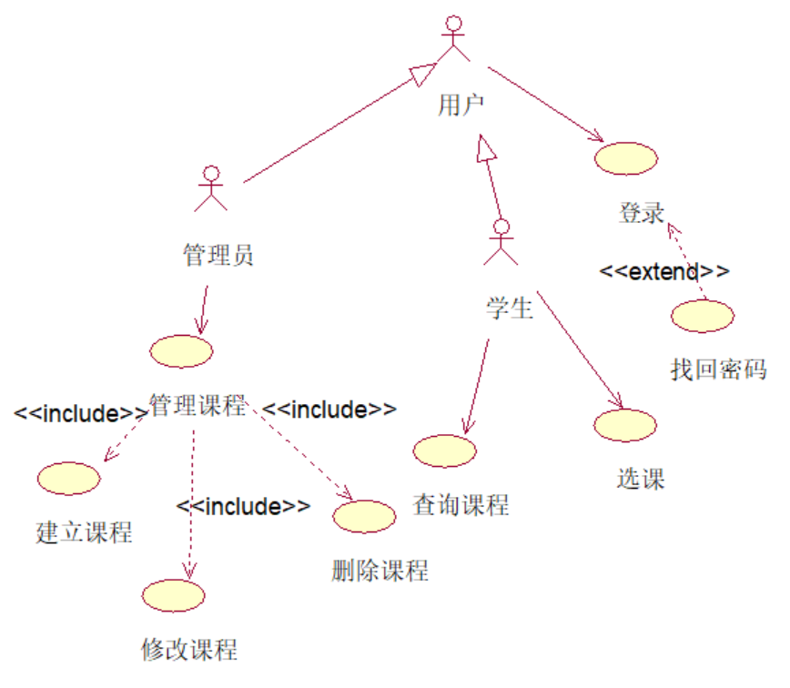

Slide 61
网上书店系统
酒店预订系统支持用户浏览酒店信息、预订房间、取消预订以及管理个人信息。用户分为散客和旅行社，旅行社可以批量预订房间。在预订过程中，用户可以选择是否购买早餐服务。如果用户VIP，这自动升级房间类型、
Notes:
绘制用例图，包含散客、旅行社和酒店管理员作为参与者。
使用泛化关系表示旅行社是用户的特殊类型，具有批量预订功能。
使用关联关系表示参与者与预订房间的用例之间的交互。
使用包含关系表示购买早餐服务是预订房间过程中的一个可选步骤。
使用扩展关系表示在特定条件下（如用户为VIP），可以自动升级房间类型。

